Slide 1

Herzlich Willkommen
zum
Tutorium WIPR I

Slide 2
Die ersten Schritte bis zur
erfolgreichen Fallbearbeitung
Erfassen des Sachverhalts
Qualifizierung der Fallfrage
Die richtige Anspruchsgrundlage
Das schriftliche Gutachten

Slide 3
1. Erfassen des Sachverhalts
Beispielsfall:
Bäckermeister Max Semmel macht seine privaten Wochenendeinkäufe im Selbst-
bedienungsladen „Meiers Shop um die Ecke“. Unter anderem legt er eine Packung seiner
Lieblingspralinen in den Einkaufskorb. Nachdem er alles gefunden hat, stellt er sich zum
Bezahlen an, betrachtet dabei all seine Produkte im Korb und erinnert sich an sein
Vornehmen abzunehmen. Er nimmt deswegen die Pralinen wieder aus dem Korb heraus
und legt sie in ein Regal vor dem Kassenbereich. Der Ladeninhaber Meier beobachtet
beim Kassieren den Vorfall und ist über dieses Verhalten sehr verärgert. Er ruft: „So geht
das aber nicht. Was sie in den Korb gelegt haben, müssen sie auch bezahlen.
Gekauft ist schließlich gekauft!
Frage: Muss Herr Semmel die Pralinen bezahlen?
Faustregel: Sachverhalt mehrmals, vollständig und aufmerksam lesen!

Slide 4
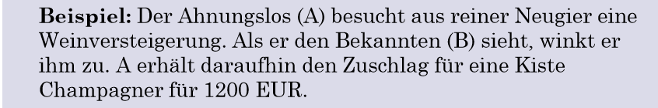


1.1 Erfassen des Sachverhalts: Mögliche Gefahren
Prüfung nicht relevanter Inhalte („Überinterpretation“)
-> Ist die Geschäftsfähigkeit des A hier von Bedeutung ?
-> Problematisch ist hier, ob A durch das Winken eine Willenserklärung abgegeben hat!

Slide 5
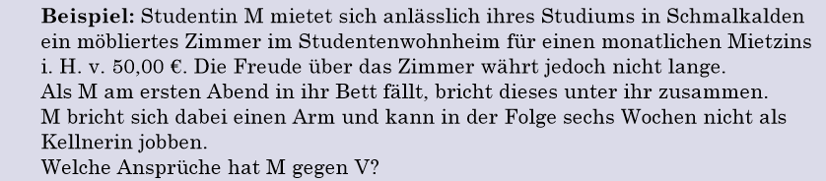

1.1 Erfassen des Sachverhalts: Mögliche Gefahren
Korrektur/Änderung des Sachverhalts
Ist es relevant, dass M ein so günstiges Zimmer bekommt?
Korrigieren Sie niemals inhaltliche Angaben des Sachverhalts oder stellen sie diese in Frage.

Slide 6
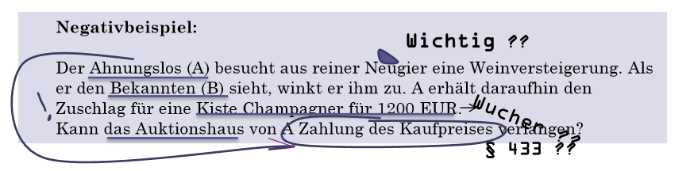
1.1 Erfassen des Sachverhalts: Mögliche Gefahren
Unübersichtliche Markierungen
Blicken sie hier noch durch?

Slide 7
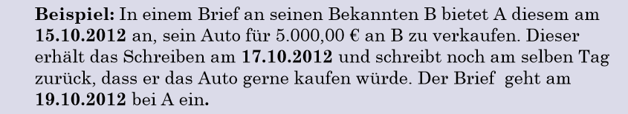
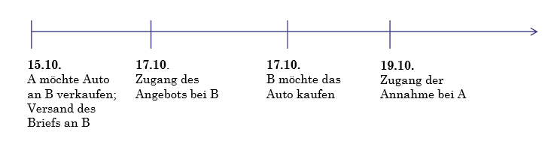
1.2 Erfassen des Sachverhalts: Hilfestellungen
Graphische Darstellung zeitlicher Abläufe

Slide 8


1.2 Erfassen des Sachverhalts: Hilfestellungen
Graphische Darstellung der Beziehungen der Beteiligten
§ 433 BGB ?

Slide 9
1.2 Erfassen des Sachverhalts: Hilfestellungen
Was wollte mein Professor mit der Aufgabenstellung bezwecken?
Beachten Sie unbedingt konkrete Bearbeitungshinweise.

Slide 10
2. Qualifizierung der Fallfrage
Unterscheidung zwischen konkreten und abstrakten Fragestellungen
Frage nach …
…einem Anspruch
Kann A von B die Zahlung des Kaufpreises verlangen?
… der Rechtslage
Welche Ansprüche hat A gegen B?
… einem Recht (das kein Anspruch ist)
Kann A den Vertrag anfechten?
Wie ist die Rechtslage?

Slide 11
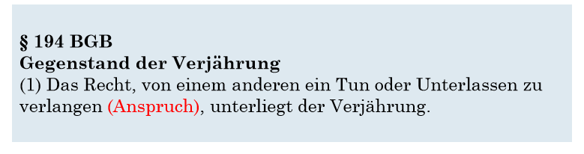
2. Qualifizierung der Fallfrage
Der Anspruch ist der Dreh- und Angelpunkt einer Klausur.
Wo findet sich im BGB die Definition des „Anspruchs“?

Slide 12
Übung
Handelt es sich bei den folgenden Vorschriften um Ansprüche oder Hilfsnormen?
§ 433 BGB
§ 280 I BGB
§ 90 BGB
§ 818 I BGB
§ 812 BGB
Anspruch
Anspruch
Hilfsnorm
Hilfsnorm
Anspruch

Slide 13
2. Qualifizierung der Fallfrage
Grundmuster
WER will | Anspruchsteller
WAS | Anspruchsziel
Von WEM | Anspruchsgegner
WORAUS? | Anspruchsgrundlage

Slide 14
2. Qualifizierung der Fallfrage
Im Fall „Bäckermeister Semmel“
Grundmuster
WER will | Ladeninhaber Meier
WAS | Bezahlung des Kaufpreises
Von WEM | Bäckermeister Semmel
WORAUS? | ?

Slide 15
3. Die richtige Anspruchsgrundlage
Im Fall „Bäckermeister Semmel“:
§ 433 II BGB
Der Käufer ist verpflichtet, dem Verkäufer den vereinbarten Kaufpreis zu zahlen
und die gekaufte Sache abzunehmen.
Ladeninhaber Meier könnte gegen Bäckermeister Semmel einen Anspruch
auf Zahlung des Kaufpreises nach § 433 II BGB haben.

Slide 16
4. Das schriftliche Gutachten
Gutachten werden im sog. Gutachtenstil geschrieben
Er ist die Grundlage der Fallbearbeitung
Urteilsstil
Ergebnis wird vorangestellt
Danach folgen Begründungen
Typische Formulierungen: da, weil
Gutachtenstil
Frage wird vorangestellt
Ergebnis folgt am Ende
Typische Formulierungen: könnte,
demnach..

Slide 17
4.1 Fallbearbeitung im Gutachtenstil
Der Gutachtenstil folgt folgendem Muster:
Obersatz
Voraussetzungen
Subsumtion
Ergebnis

Slide 18
4.1 Fallbearbeitung im Gutachtenstil
Obersatz
Voraussetzungen
Obersatz
Voraussetzungen
Subsumtion
Ergebnis
Ergebnis
Ergebnis
Ergebnis
A könnte gegen B einen Anspruch auf Zahlung des Kaufpreises gem. § 433 II BGB haben.
Dies ist der Fall, wenn A den Anspruch erworben und nicht verloren hat und
dieser durchsetzbar ist.
A könnte den Anspruch gegenüber B erworben haben.
Dafür müssten A und B einen Vertrag geschlossen haben, der inhaltlich ein Kaufvertrag
ist und dieser müsste wirksam sein.
Laut Sachverhalt hat A dem B die CD zum Kauf angeboten. B hat dieses Angebot
angenommen. Unwirksamkeitsgründe sind nicht ersichtlich.
Es liegt somit ein wirksamer Kaufvertrag zwischen A und B gemäß § 433 BGB vor.
A hat den Anspruch auf Kaufpreiszahlung somit erworben.
Der Anspruch ist nicht verloren.
Der Anspruch ist auch durchsetzbar.
A hat den Anspruch gegenüber B folglich erworben, nicht verloren und er ist durchsetzbar.
A hat somit gegenüber B einen Anspruch auf Zahlung des Kaufpreises gemäß § 433 II BGB

Slide 19
4.2 Anforderungen an das juristische Gutachten
Eine klare Struktur erleichtert das Schreiben. Verwenden Sie die klassische Gliederung:
A, I, 1, a), aa) usw.
Beispiel:
Anspruch des Z gegen M auf Zahlung des Kaufpreises, § 433 II BGB
I. Anspruch erworben
1. Vertragsschluss
a) Angebot von Z
b) Annahme durch M
c) Annahmefähigkeit des Angebots
d) Übereinstimmung
2. Vertragsinhalt
3. Wirksamkeit
II. Anspruch nicht verloren
III. Anspruch durchsetzbar

Slide 20

4.2 Anforderungen an das juristische Gutachten
Keine einleitenden Floskeln
Keine persönlichen Hinweise an den Korrektor

Slide 21
Noch Fragen ?

